Slide 1
Lesson 7
製作內容3 [猜數字遊戲]
Horazon
App Inventor課程

Slide 2
猜數字遊戲
遊戲設置
  隨機產生一個1-100間的數值
文字輸入框[輸入值]、按鈕[送出猜測]
  玩家在[輸入值]中填入數字並按下[送出猜測]
  以下項目必須展示猜題結果
標籤[猜題次數]
  顯示總共的猜題次數，猜題正確也寫在這
標籤[猜題記錄]
  顯示所有猜題記錄及結果

Slide 3
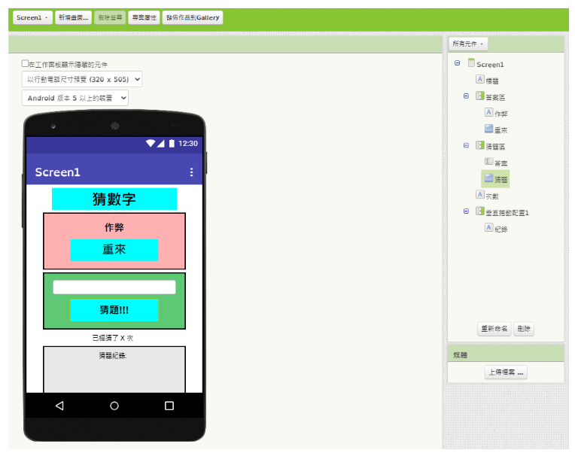

Slide 4
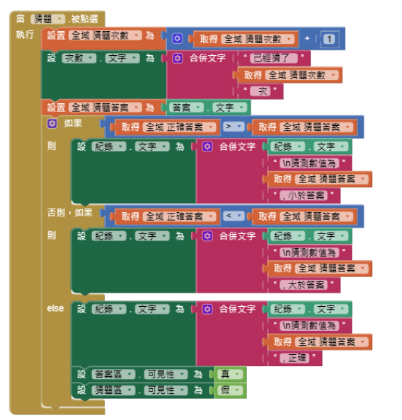

Slide 5
猜數字遊戲
按鈕[重新開始]
  清空猜題記錄
  猜題次數歸0
我們會發現，[重新開始]按鈕 與 [初始化] 重疊蠻多功能的

Slide 6
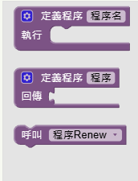
程序 (function)
使用程序可以讓你重複使用已寫過的程式，並且可以一併修改。
要使用程序，必須先定義
  名稱
  輸入
  回傳值
其他位置可以”呼叫”來使用

Slide 7
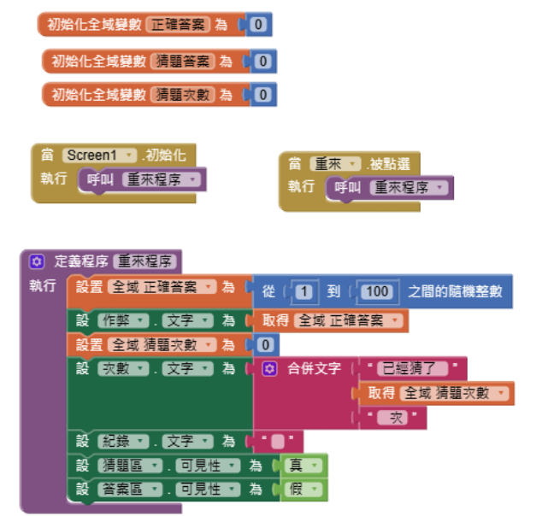

Slide 8
猜數字遊戲 (學習內容)
程式的執行順序
大小比較
如果...否則如果…否則
  if…else if…else
使用 警告視窗、音效等
再次理解變數
使用「函數」

